Slide 1

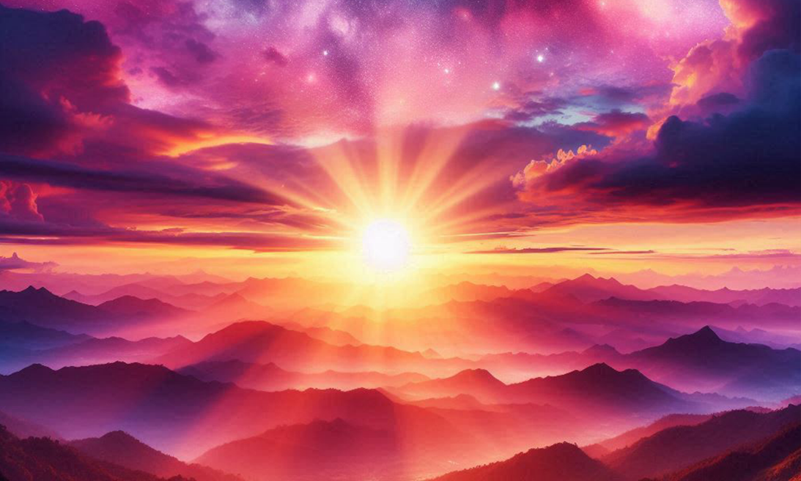

B”H
Можно ли достичь бессмертия?
ИУДАИЗМ УТВЕРЖДАЕТ, ЧТО «ЯАКОВ НЕ УМЕР» И «ДАВИД, ЦАРЬ ИЗРАИЛЯ, ЖИВЕТ И ЗДРАВСТВУЕТ». ЧТО ЭТО ОЗНАЧАЕТ?
ТАЛМУДИЧЕСКОЕ ИЗРЕЧЕНИЕ, СТАВШЕЕ КАК НИКОГДА АКТУАЛЬНЫМ В ПОСЛЕДНИЕ ТРИ ДЕСЯТИЛЕТИЯ ДЛЯ ДВИЖЕНИЯ ХАБАД.
Хукат - 3 тамуза

Slide 2

А. «Яаков не умер»
Хукат - 3 тамуза

Slide 3

Первоисточник 1
Талмуд, Таанит 5б
Сказал рабби Йоханан: «Яаков, наш праотец, не умер». Сказал ему рав Нахман с удивлением: «Разве напрасно плакали плакали плакальщики, бальзамировали и хоронили [его]?» Ответил рабби Ицхак: «…Как потомство его живо, так и он жив».
Раши
«Не умер»: он живет вечно.

Slide 4

Ребе
Жив, несмотря на погребение
Сказали мудрецы в Талмуде: «Яаков, праотец наш, не умер». Возникает вопрос: «Разве напрасно плакали плакали плакальщики, бальзамировали и хоронили [его]?» Ответ таков: «Как потомство его живо, так и он жив».
Отсюда следует, что если потомки Яакова живы, ведут себя как его потомки, тогда и сам Яаков продолжает жить, невзирая на всё столетия, которые прошли с тех пор, как его оплакали и похоронили.

Slide 5
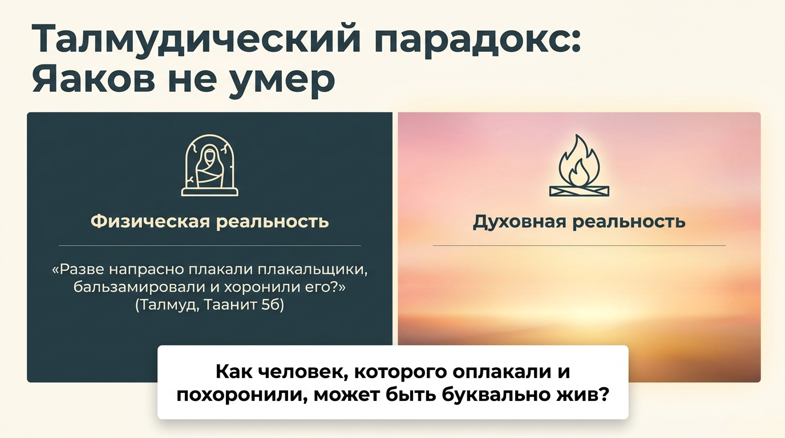
«
«
Сказал рабби Йоханан: «Яаков, наш праотец, не умер… Как потомство его живо, так и он жив».
,

Slide 6
Б. Увековечить мгновение
Хукат - 3 тамуза

Slide 7
Ребе
Временное и вечное
Когда, взаимодействуя с окружающим миром, сотканным из физического и материального, мы задумаемся, то поймем (и даже ощутим), что все это вещи преходящие.
Даже когда по какой-либо причине мы страстно желаем чего-то материального, проанализировав последствия, мы поймем, что оно останется с нами не навсегда. Предмет наших желаний является преходящим, временным, и наступит момент, когда он перестанет приносить нам какое-либо удовольствие. Это лишь вопрос времени: день, месяц, год, десятилетие или больше. Но мы ясно понимаем, что всё материальное недолговечно.
В этом состоит основное различие между святым и профанным — начиная с нечистого заканчивая нейтральным.

Slide 8
Известно, что всё физическое имеет свой срок, даже то, к чему мы тяготеем и ради чего готовы трудиться и жертвовать всем. Мы знаем, что такие вещи ограничены временем.
Когда мы осмысляем это, то понимаем, что даже когда физическое существует, его существование не является подлинным, потому подчинено времени.
Превращение временного в вечное
Наша роль как евреев — привнести вечность в этот мир.
Когда физическое еврей подчиняет Б-гу, Который выше времени, пространства и любых других ограничений — в мир привносится вечное, делая время по-настоящему «живым» и непреходящим.
Например, когда часть личного имущества жертвуют на благотворительность, потому что Б-г повелел так поступать, деньги используются как инструмент для раскрытия Его воли в этом мире посредством физического. Мы соединяем их с вечным Б-гом, тем самым наполняя физическое вечностью.

Slide 9
(Даже когда мы жертвуем, чтобы произвести впечатление на других, всё равно выполняем заповедь, хотя и не должным образом).
Таково наше предназначение: взять преходящее и временное — условно «живое» даже при жизни своей — и обратить его в вечность, наделив истинной жизнью.
Наша роль — «воскрешать мёртвых»: взять неодухотворенное, «мёртвое» даже при жизни, и превратить в «живое» даже после смерти.

Slide 10
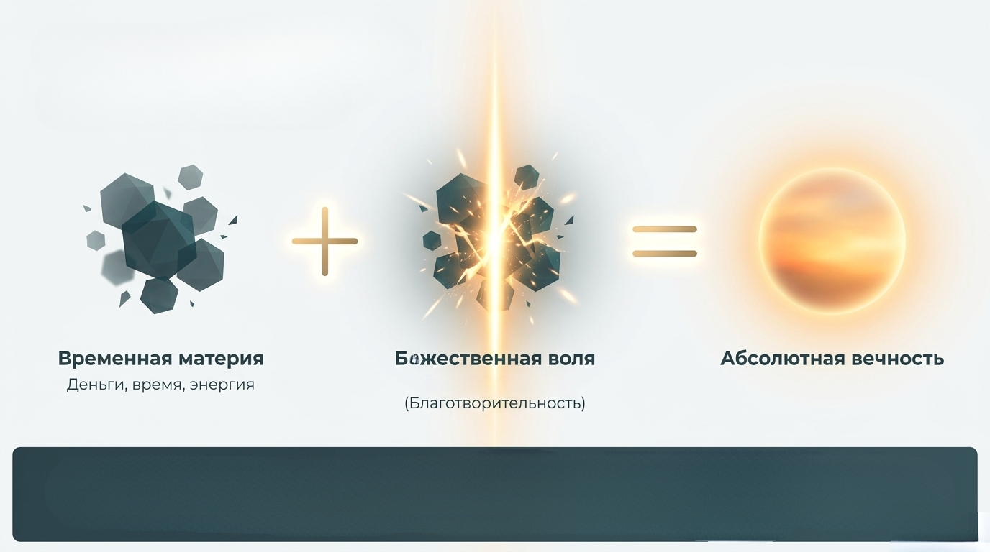
Рецепт вечности
заповедь о цдаке
В материальном мире инвестиции преходящи. Но когда мы связываем физический объект (например, деньги) с Б-гом через добрые дела, мы поднимаем его над временем. Превращаем конечное в бесконечное.

Slide 11
В. Вечная жизнь
Хукат - 3 тамуза

Slide 12
Первоисточник 2
Игерет а-Кодеш, гл. 27
Жизнь праведника — духовность
Как известно, жизнь праведника — не жизнь плотская, но лишь жизнь духовная: вера, страх и любовь [к Б-гу]…

Slide 13
Ребе
Тело как одеяние
Теперь мы можем понять, как Яаков может оставаться живым, несмотря на его оплакивание и погребение.
Мы сможем понять это посредством аналогии.
У каждого человека есть тело и душа, как есть и одежда, которую он надевает на тело снаружи. Когда мы меняем одну одежду на другую, это не делает нас хуже — напротив, это поднимет нас на более высокий уровень.
Сказанное выше об одежде верно и в отношении всех людей. Однако для некоторых людей и само тело является лишь «одеянием».
Тело в целом представляет большую важность для человека. Настолько, что люди порой пренебрегают благом своей души ради блага тела (такое возможно из-когда связь с Б-гом проявляется не однообразно). В глазах этих людей тело гораздо важнее одежды. Никто не поставит пальто выше блага своей души… однако ради удовлетворения телесных потребностей человек может даже нанести вред своей душе.

Slide 14
В то же время есть евреи, которые твёрдо убеждены, что тело вторично по отношению к душе и служит для нее лишь одеянием для исполнения её предназначения в мире. Как объясняется в Тании, душа без тела не может возлагать тфилин, жертвовать на благотворительность и соблюдать все остальные заповеди. Поэтому душа была освобождена от соблюдения заповедей до облачения в тело. Эти люди никогда не ставят тело на одну ступень с душой и тем более не ставят его выше души. Тело для них всегда вторично и уступает душе.
Хотя по завершении жизненной телесной миссии этих людей оплакивают и хоронят, их душа на самом деле достигает более высокого уровня, чем до облачения в тело. Тело для них при жизни было второстепенным, словно предмет одежды, даже когда душа в нём находилась. Такое восприятие делает смерть тела подобной смене одеяния души с простого на более дорогое. Будто серебряные сосуды меняют на золотые.

Slide 15
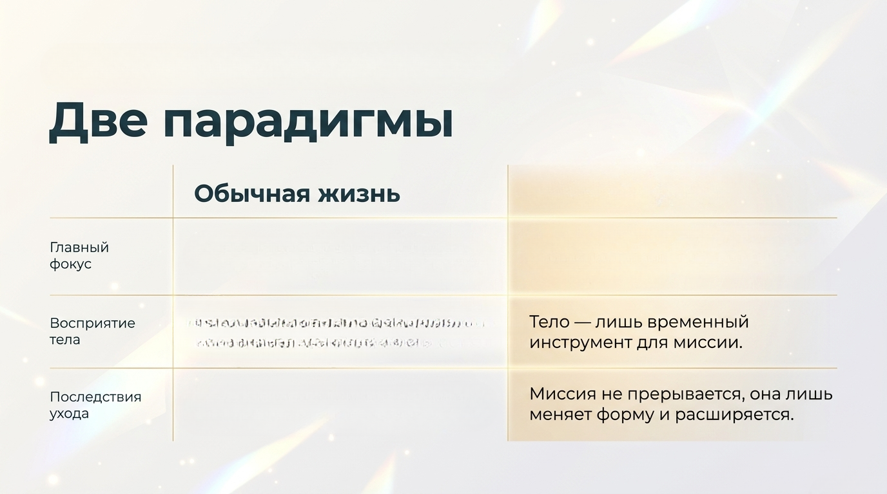
Жизнь праведника
Временное, материальное
существование. Духовность - лишь часть времени.
100% духовность: вера, страх и любовь к Б-гу (Тания, гл. 27).
Тело - суть личности.
Конец физических процессов. Остановка.

Slide 16
Теперь душа воплощается в его потомках
Это объясняет, почему мы можем утверждать, что Яаков не умер, несмотря на то, что его оплакали и похоронили.
Для нашего праотца при жизни важны были не еда, питьё и т.п. Праотцы были подобны «колеснице», управляемой волей Б-га, и вся их жизнь была посвящена ее воплощению. Тем более это относится к Яакову, «избранному из праотцев».
Яакову тело было необходимо для исполнения миссии Б-га в этом мире. Через тело он мог взаимодействовать с Лаваном и с Эсавом, оставаясь верным себе, и воспитать семью, все члены которой пошли по его стопам.
Затем тело было забрано и погребено, лишив душу возможности исполнять свою миссию посредством него.
Именно здесь обретает свою силу аспект «потомство его живо».

Slide 17
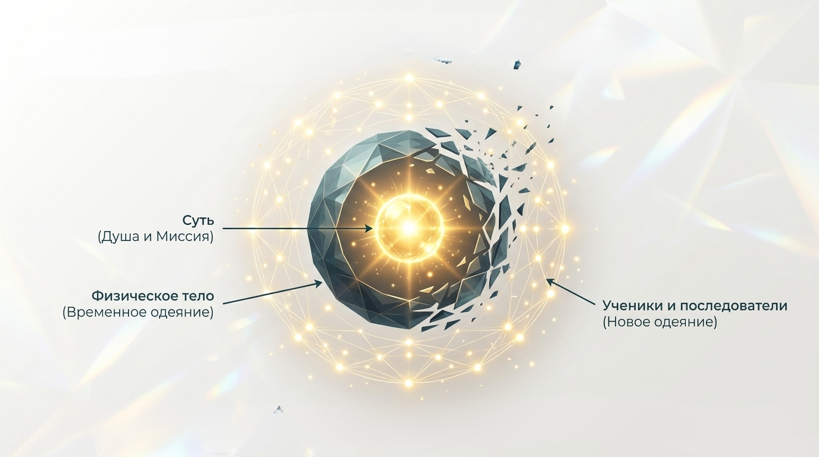
«Одеяние»: смена формы
Для праведника тело всегда было лишь «одеждой» души. Смерть тела - это не конец жизни а лишь смена простого одеяния на более универсальное для продолжения миссии.

Slide 18
Тот факт, что Яаков поставил на ноги свое «потомство» — детей и внуков, выращенных и воспитанных «хранить путь Г-спода, верша справедливость и правосудие», — это принесло душе Яакова ещё больший подъём, чем миссия, которую он мог исполнить через свое тело.

Slide 19
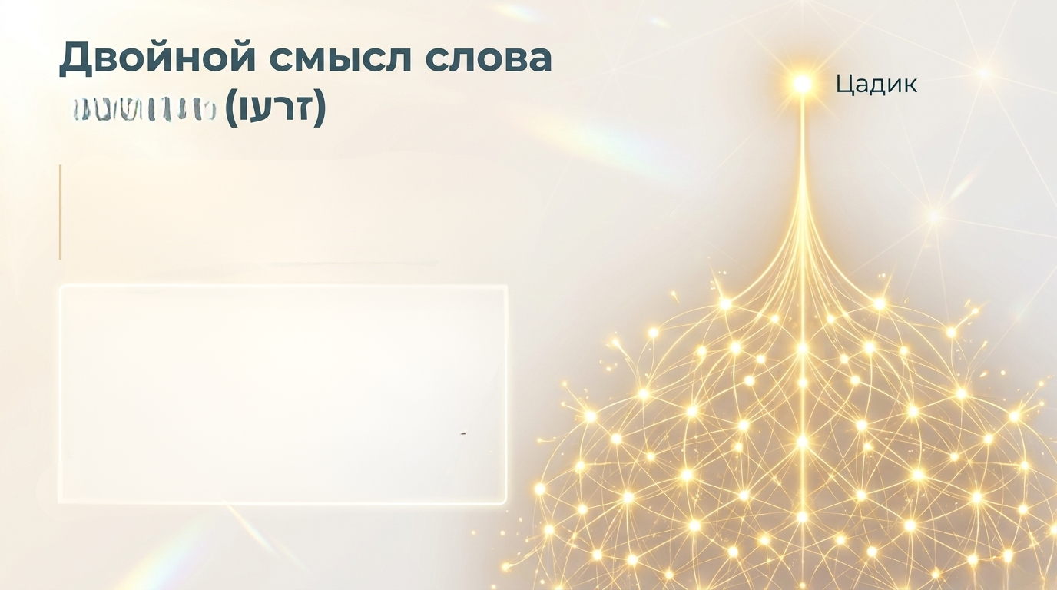
«заро»
Никто не сажает семя, чтобы вырастить еще одно семя.
Семя сажают ради дерева.
Талмудическое выражение «заро» буквально означает «семя его». Праведник не просто остается жив в памяти после своей кончины. Он оставляет после себя духовные семена (учеников), каждый из которых приносит в этот мир тысячи новых плодов — добрых дел.

Slide 20
Истинная жизнь праведника
Тело Яакова действительно было погребено, но жизнь нашего праотца вращалась не вокруг тела, а вокруг души. Что касается души, то «потомство его» — вершина всех усилий Яакова и предыдущих праотцев — поддерживает жизнь его души, которая была для него центральным элементом.
По словам Алтер Ребе в Игерет а-Кодеш о кончине праведника: «Жизнь праведника — не жизнь плоти, а жизнь духовная: вера, трепет и любовь к Б-гу». Таков смысл ответа Талмуда. Тело Яакова действительно было погребено, но его «жизнь» обретает смысл в том, что он создал еврейский народ — народ, который не пугается сокрытия Б-жественного. Еврейский народ продолжает жить истинной жизнью даже в мире сокрытия, через свою связь с Б-гом. Жизнь этого потомства означает, что сам Яаков продолжает жить.
То же самое относится к еврейским лидерам в каждом поколении. Они не смотрели на физическое как на самоцель, а видели в нём средство для привнесения в мир Б-жественного, одухотворения и приобщения к Б-гу. Поэтому, когда еврейский лидер переступает черту, после которой Тора требует его оплакивания и погребения, он все равно продолжает жить, потому что потомство его живо.

Slide 21
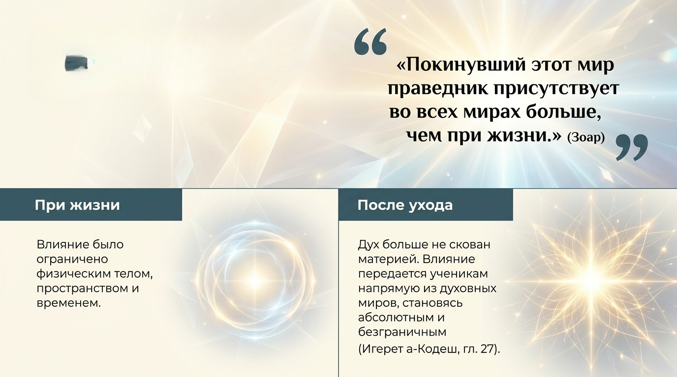
Феномен присутствия:
больше, чем при жизни

Slide 22
Г. Связь с его «потомством» сильнее, чем прежде
Хукат - 3 тамуза

Slide 23
Первоисточник 3
Игерет а-Кодеш, гл. 27
Написано в священной [книге] Зоар, что «праведник, который почил, присутствует во всех мирах в большей степени, чем при жизни». И требуется понять: понятно, что в высших мирах он пребывает после кончины в большей степени, когда его душа поднимается Наверх. Но как он может находиться больше в этом мире?
Следует ответить [на этот вопрос] согласно полученному мной [толкованию] слов благословенной памяти мудрецов «Он оставил жизнь всему живому».
Известно, что жизнь праведника — не жизнь плотская, но лишь жизнь духовная: вера, страх и любовь [к Б-гу]…
Когда праведник жил на земле, эти три качества [находили свое выражение] через сосуд и одеяние в физическом пространстве [через] душу, связанную с телом. И все его ученики довольствоваться лишь отблеском этих качеств и их лучом, который выходил за пределы сосуда (тела) через его святые слова и мысли.

Slide 24
Однако после его кончины… всякий близкий к нему [человек] отчасти может наполниться влиянием его души, [пребывающей] в Ган Эдене, поскольку она [более не находится] внутри [своего] сосуда и в физическом пространстве. Поэтому ученикам отчасти легче наполниться сущностью души своего наставника — верой, страхом и любовью, которыми тот служил Б-гу…
И относительно различных нюансов и влияния на материальную сферу, которые оказывает наш мир праведник, в священном Зоаре ясно сказано: «Праведники защищают мир, а после своей кончины [даже] в большей мере, чем при своей жизни в этом мире. И если бы не молитвы праведников в том мире, этот мир не просуществовал бы и мгновения».

Slide 25
Ребе
Значение слова «потомство»
Следует также обратить внимание на точность выражения «потомство его живо».
Каждая деталь в Торе выверенна. Почему же используется именно понятие «потомство» (ивр. заро), а не, скажем, дети, ученики и т.п.
В частности это означает не просто детей, а тех, кто следует пути, который начертал Яаков. Казалось бы, уместнее было бы назвать их «учениками» или так, чтобы это подразумевало последователей нашего праотца.
Суть в том, что слово «заро», буквально означает «семя». Использование этого понятия намекает на то, что потомки Яакова подобны «семенам».
Мудрецы учат: человек сажает определённое количество семян, чтобы собрать многократно больший урожай.
Никто не сажает семя, чтобы вырастить ещё одно семя — это бессмысленно. Когда мы сажаем семя, то хотим вырастить дерево, которое принесёт плоды, содержащие сотни и тысячи семян.

Slide 26
Взращивание будущего роста
То же самое и в нашем случае. Последователи, которых растил Яаков, подобны «семенам». Он «сеял» с намерением, чтобы из каждого семени выросли сотни и тысячи его последователей.
Тоже самое относится и к еврейским лидерам каждого поколения, вплоть до лидера нашего поколения, чью годовщину ухода из этого мира мы отмечаем. Слово «наси» (лидер) на святом языке является аббревиатурой слов «искра праотца нашего Яакова».
Вкладывая силы в своих учеников и последователей, они хотели, чтобы каждый из них не довольствовался своими собственными знаниями Торой и заповедями, а приумножил — воспитал большое количество людей, изучающих Тору — как открытую, так и сокрытую её часть — и соблюдающих заповеди в духе любви к ближнему.
Ребе Раяц всецело отдавался воспитанию еврейских детей. От учеников высочайшего уровня, которых обучают глубоким тайнам Каббалы и хасидизма, и вплоть до тех детей, которых ещё нужно обучить еврейскому алфавиту.

Slide 27
Общим знаменателем для всех этих учеников было его желание, чтобы они стали «семенами» — чтобы каждый человек, которого Ребе Раяц воспитал или на которого повлиял, шёл дальше и благотворно влиял на других. Таким образом мы можем привести желание Ребе и его служение Б-гу к полному осуществлению, когда следуем его путём, действуем как «семена».
Когда ученики Ребе играют роль «семян», они истинно живы, и он тоже жив.
В конечном итоге мы увидим это явно, когда произойдет воскрешение мёртвых с приходом Мошиаха, вскорости в наши дни.

Slide 28
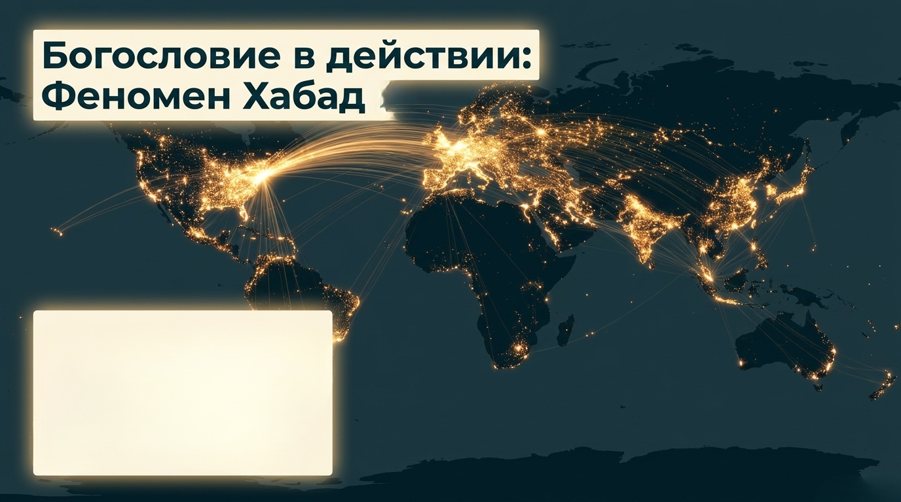
Скептики предрекали, что после 3-го тамуза (1994 г.) движение Хабад угаснет без физического присутствия Ребе. Вместо этого сеть посланников (шлухим) выросла в геометрической прогрессии. Это не социологический феномен. Это живое доказательство: пока семена дают всходы, «садовник» жив.

Slide 29

КЛЮЧЕВЫЕ МОМЕНТЫ
  Талмуд заключает, что «Яаков не умер», аргументируя это тем, что раз «потомство его живо», то и он сам «жив» — несмотря на оплакивание и погребение.
  Физическое и материальное преходящи. Временное даже наслаждение. Со святостью же всё наоборот: когда еврей берёт физический предмет и соединяет его с Б-гом, он становится вечным, потому что Б-г вечен. В этом, по сути, заключается наша задача в этом мире.
  Большая часть жизни обычного человека уходит на физические, преходящие занятия, и лишь малая часть посвящена святому. Жизнь праведника иная: она сосредоточена прежде всего на святости.
  Тело праведника является лишь одеянием для его души и используется для благотворного воздействия на этот мир. Поэтому, когда праведник умирает, это подобно смене одежды. Раньше одеянием праведника было тело; теперь же он продолжает «жить» как прежде — и даже в большей мере.

Slide 30
  Главная цель жизни праведника — влиять на этот мир. Пока его потомки привержены его наследию и миссии в этом мире, его душа всё ещё жива, потому что продолжает свою миссию — уже через его учеников. Одеянием, которым было его собственное тело, теперь становятся ученики.
  Слово, означающее на святом языке «потомство» в этом прочтении, является «семя». Подобно тому как от семени ожидается, что оно превратится в дерево, приносящее тысячи семян, праведник растит учеников, которые, в свою очередь, воспитают следующих по пути Торы и заповедей.

Slide 31
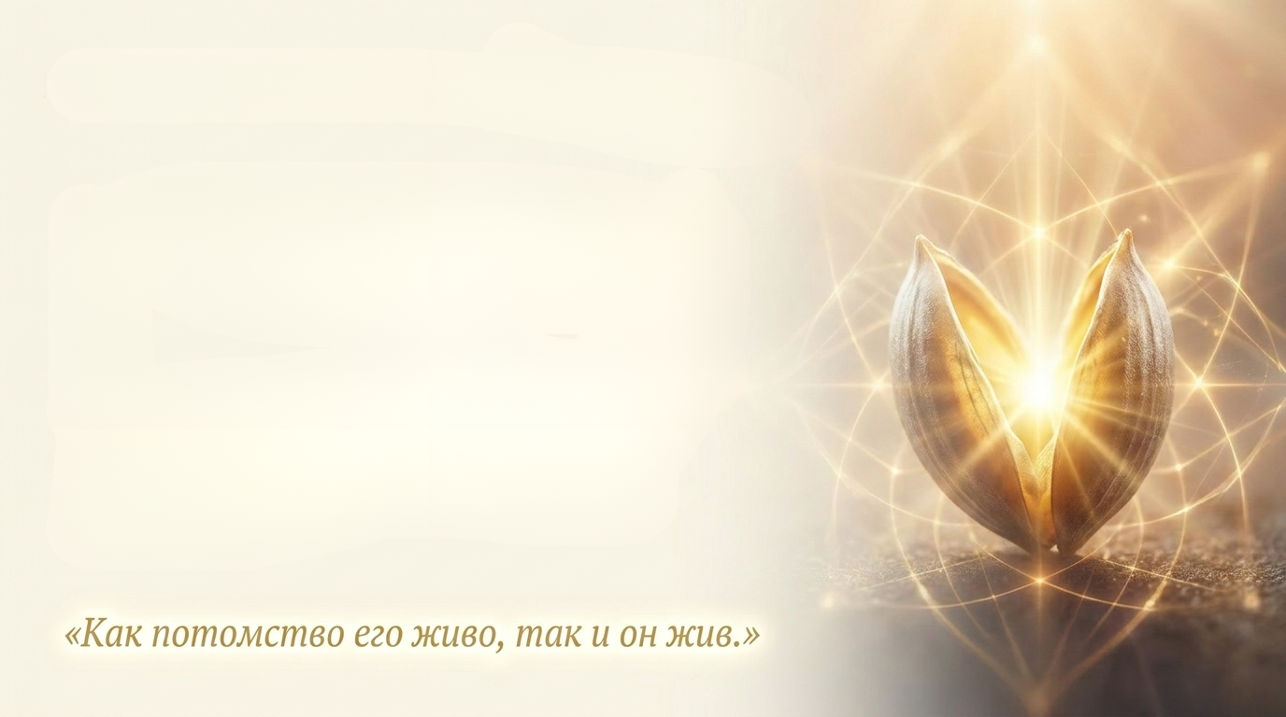
Наша очередь
«Яаков не умер». Так и Ребе Раяц продолжает вести нас. Их жизнь продолжается не в прошлом, а в каждом нашем действии сегодня.
Всякий раз, когда мы исполняем заповедь, проявляем любовь к ближнему или зажигаем свет во тьме - становимся живым воплощением вечности.

Slide 32



С НЕТЕРПЕНИЕМ ЖДЕМ ВАС НА СЛЕДУЮЩЕЙ НЕДЕЛЕ!
В (день), (время), (место)

